Slide 1
Отчёт на 17.1125
Плетнёв Никита

Slide 2
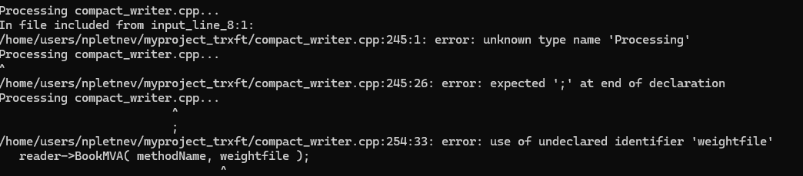
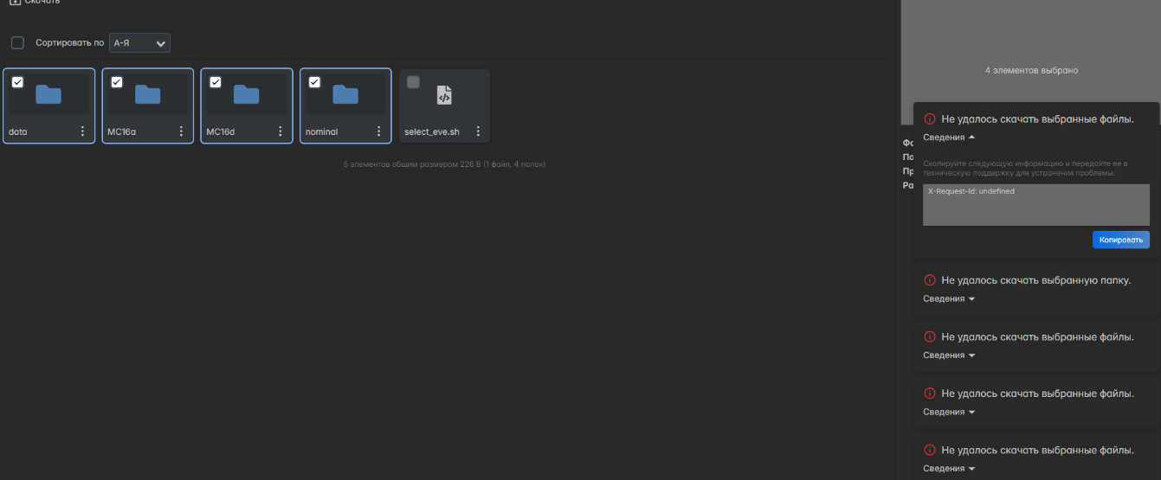
О проделанной работе
Исправляю ошибки держа в руках документацию root

Slide 3
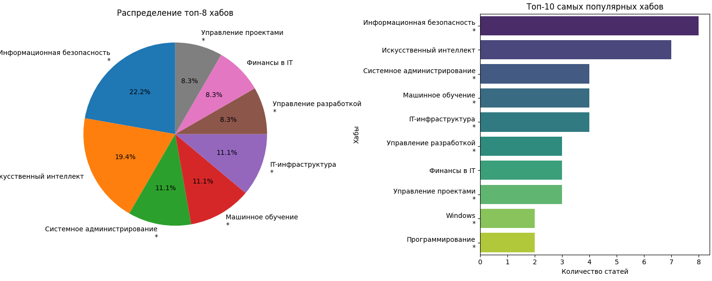
Анализ больших данных
Написал полный список необходимых библиотек, которые будут использоваться в нашей практике, плюс ссылки на документацию с более подробными объяснениями работы функций, а так же курсами для более глубоко понимания(не для всех библиотек).
Провел “реальный” сбор информации с сайта HABR, на котором будет проводится наша практика.
Осталось поставить точную задачу, и можно проводить практику.

